Slide 1
Pensamiento sistémico
Olmer Garcia
Arturo Gil Sarmiento
Edgar Ruiz

Slide 2






Slide 3
Historia
Donde Empezamos

Slide 4

HISTORIA DEL PENSAMIENTO SISTEMICO
Aristóteles (384aC 322 aC) El todo es más que la suma de las partes.

Slide 5
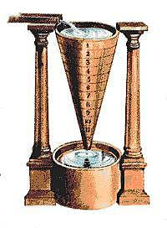
HISTORIA DEL PENSAMIENTO SISTEM
Ktesibios griego del siglo II AC inventó un reloj de agua con un depósito autorregulable.

Slide 6
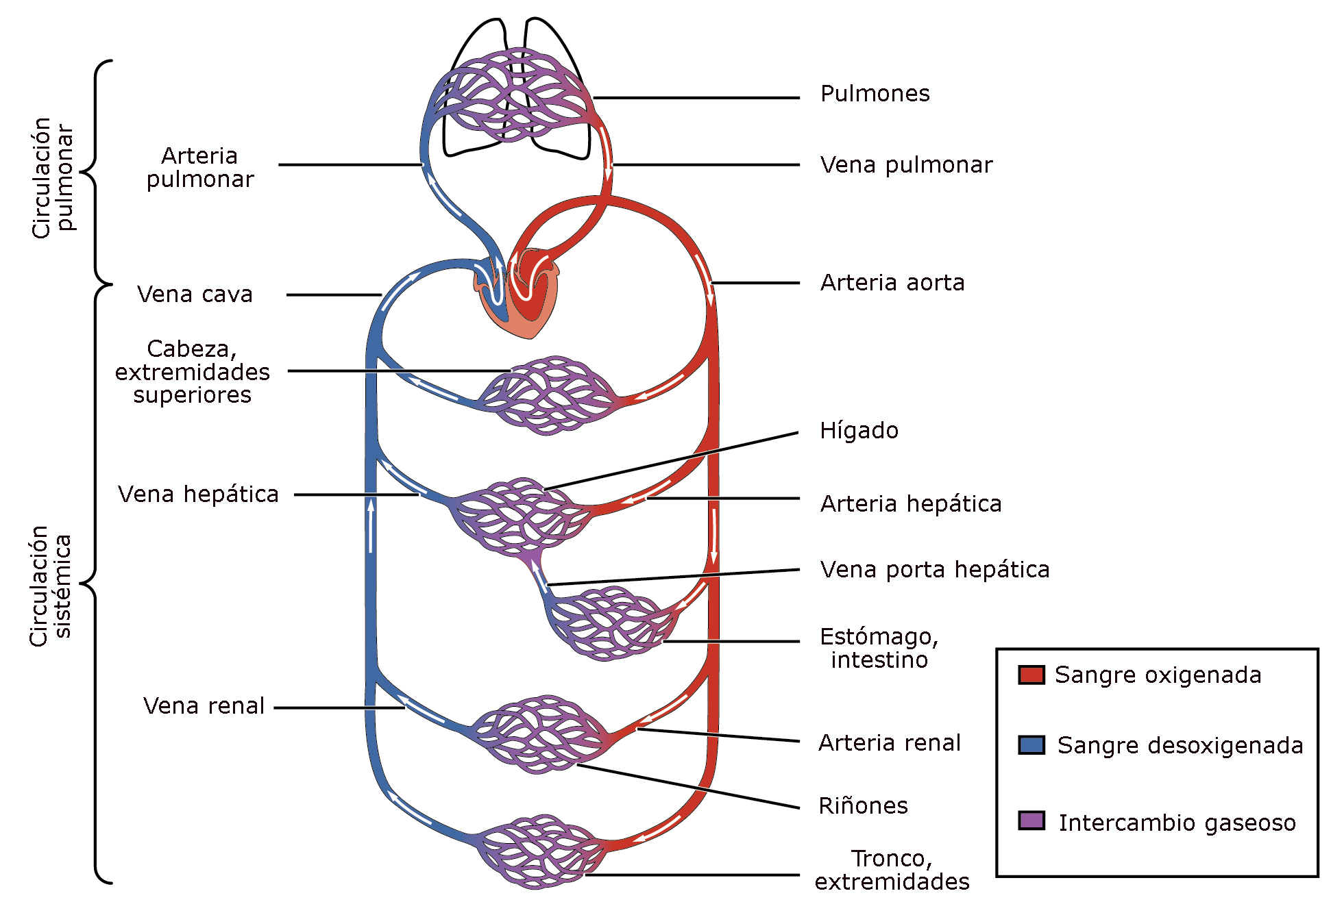
HISTORIA DEL PENSAMIENTO SISTEM
William Harvey en 1628 descubrió la circulación de la sangre involucrando al corazón y no al hígado como era la creencia desde Galeno (año 170)
Fuente: Introducción al Pensamiento Sistémico. Joseph O’Connor, Ian McDermott.

Slide 7
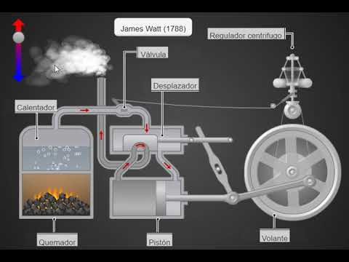
Historia del Pensamiento Sistémico (Cont).
James Watt en 1736 aumentó la potencia de los motores de vapor inventando el regulador centrífugo.

Slide 8
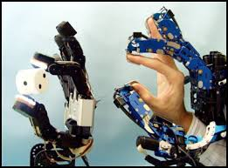
Historia del Pensamiento Sistémico (Cont).
Kibernetiké – arte de gobernar
Norbert Wiener del MIT en 1948 acuña el término Cibernética como la ciencia del control y la comunicación en animales y máquinas, incluyendo los computadores. Surge entonces el concepto de retroalimentación.

Slide 9

Margared Mead (1901 –1978)
Escuela de la cultura y la Personalidad.
https://prezi.com/pq6wjozdkhhz/escuela-de-cultura-y-personalidad/
http://sofismasgratisaqui.blogspot.com/2015/09/escuela-de-cultura-y-personalidad.html

Slide 10
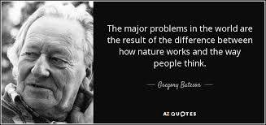
Gregory Bateson filosofía de la ciencia
psiquiátrica, teoría de la evolución y
pensamiento sistémico.
https://dialnet.unirioja.es/descarga/articulo/5035018.pdf

Slide 11
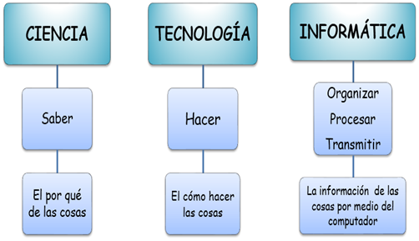
Historia del Pensamiento Sistémico (Cont).
Jonh Von Neumann fundador de la ciencia informática.
https://economipedia.com/definiciones/ciencias-de-la-computacion.html

Slide 12
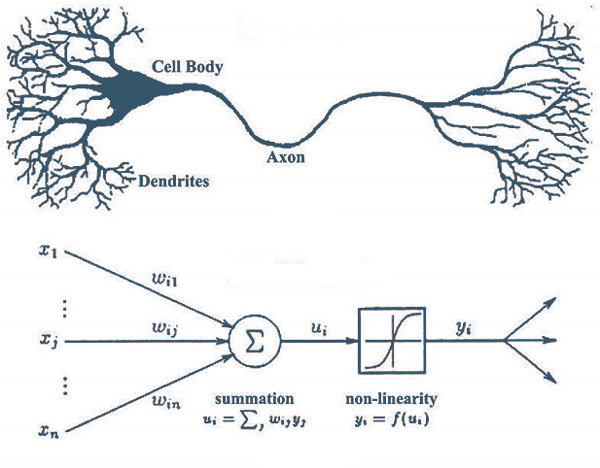
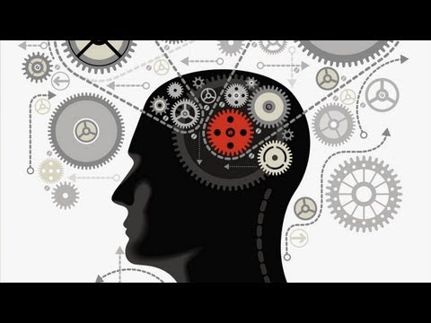
Warren McCulloch y Walter Pitts
Inteligencia Artificial.
Modelo de neurona del cerebro
Humano y animal
Representación simbólica de la actividad cerebral
https://www.dsi.uclm.es/personal/miguelfgraciani/mikicurri/docencia/InteligenciaArtificial0607/web_IA/Documentacion/Trabajos/Introduccion/Warren%20McCulloch.ppt

Slide 13

Historia del Pensamiento Sistémico (Cont).
Ludwing Von Bertalanffy - Teoría General de Sistemas.

Slide 14
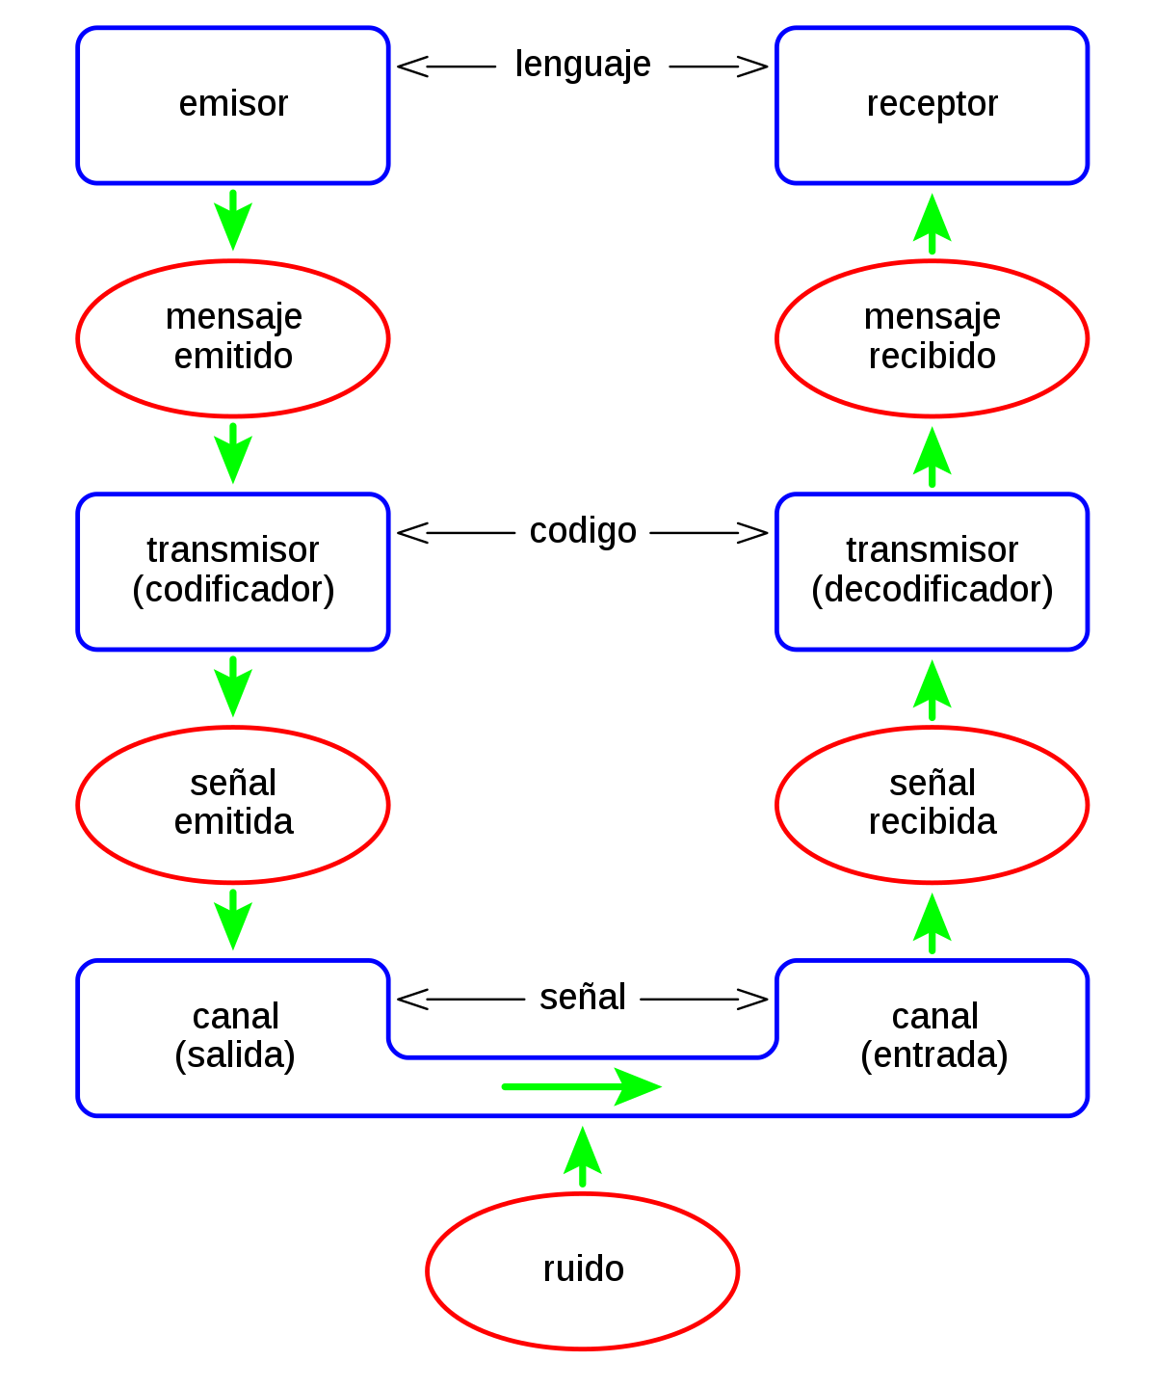
Historia del Pensamiento Sistémico (Cont).
Claude E. Shannon 1948 - Teoría de la Información.

Slide 15
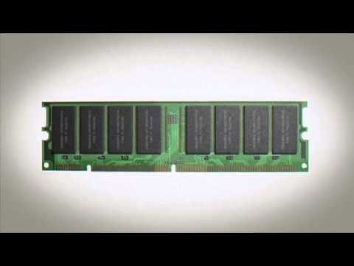
Historia del Pensamiento Sistémico (Cont).
Jay Forrester – Aplica principios de cibernética a los sistemas económicos.
Notes:
a mayoría de estos son bastante simples y fácilmente entendibles, no obstante los problemas sociales son sistemas con una gran cantidad de variables y sumamente complicados, por esa razón Forrester propone la utilización de computadoras para la simulación de sistemas reales, a través de la formulación de modelos fácilmente traducibles a programas informáticos, mediante los cuales el modelo es puesto a prueba.
De esta manera el ser humano aspira a predecir el comportamiento de sistemas tan complejos como las sociedades

Slide 16
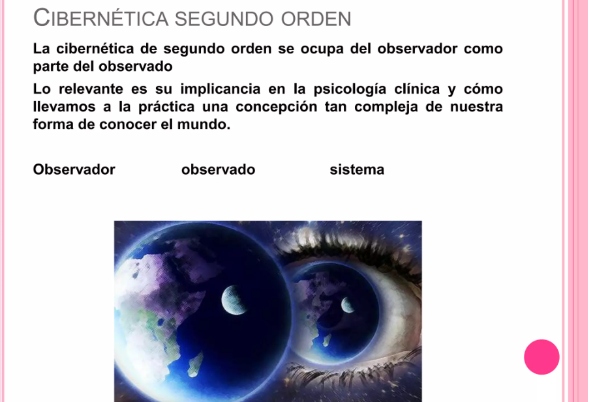
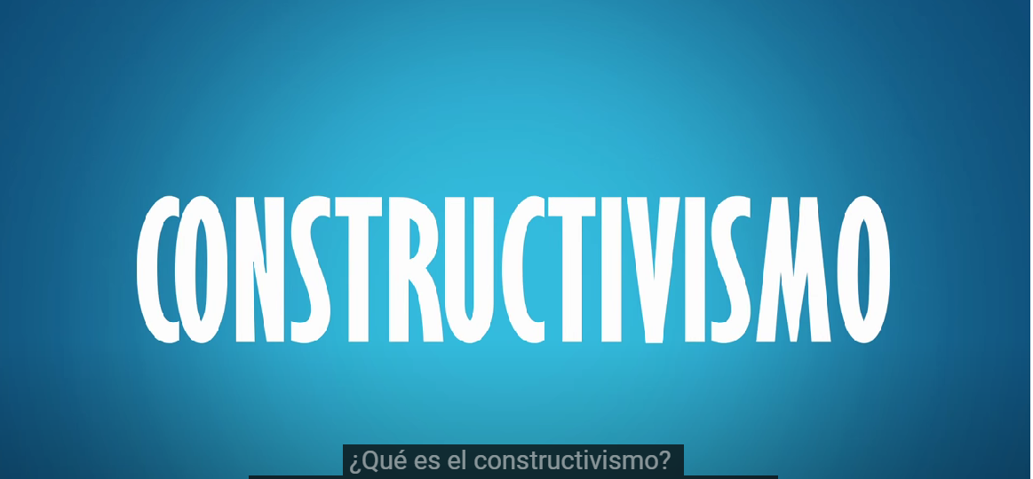

Historia del Pensamiento Sistémico (Cont).
Heinz Von Foester – Cibernética de segundo orden. La sistémica es el entramado de tres aspectos: la cibernética, el constructivismo y la hermenéutica.

Slide 17
Edgar Morin - El pensamiento complejo «… Se trata de enfrentar la dificultad de pensar y de vivir»¹

Slide 18
Historia del Pensamiento Sistémico (Cont).
Umberto Maturana y Francisco Varela – La organización de lo vivo (Autopoiesis)
Stephen Hawking Física y cosmología.
Richard Dawkins Biologìa evolutiva.
Deepak Chopra Medicina (Cuerpos sin edad mentes sin tiempo)
Peter Senge Gestión y liderazgo (La Quinta disciplina).
https://prezi.com/p/9vndbtqpdrbw/breve-historia-del-pensamiento-sistemico/

Slide 19
Historia del Pensamiento Sistémico (Cont).
Corrientes que dieron origen al Pensamiento Sistémico
Filosofía biológica, de Ludwing Von Bertallanfy, sus ideas se cristalizaron más tarde como Teoría General de Sistemas
Cibernética, de Norbert Wiener y Ross Ashby, que originalmente se centraba en el estudio de los mecanismos de regulación en los organismos y en las máquinas

Slide 20
Historia del Pensamiento Sistémico (Cont).
Corrientes que dieron origen al Pensamiento Sistémico
Teoría de la Información y de las comunicaciones, de Claude E. Shannon, Warren Weaver, Cherry E. Colin quienes proporcionaron un lenguaje matemático para el manejo de la información y una base formal muy sólida para el estudio de problemas lingüísticos, matemáticos y teóricos relacionados con la transmisión de mensajes
Notes:
Teoría de la información y de las comunicaciones, de Shannon, Weaver y Cherry que proporcionaron un lenguaje matemático para el manejo de la información y una base formal muy sólida para el estudio de problemas lingüísticos, matemáticos y teóricos relacionados con la transmisión de mensajes

Slide 21
Historia del Pensamiento Sistémico (Cont).
Corrientes que dieron origen al Pensamiento Sistémico
Investigación operativa, de E.C. Williams, originada en Inglaterra durante la segunda guerra mundial.
Teoría de juegos, de Von Neumann y Morgenstern que además se desarrolla paralelamente a la herramienta básica de los sistemistas: el ordenador

Slide 22
Evolución del Pensamiento Sistémico
Antecedentes:
Partimos del pensamiento mecanicista en el que se concibe al mundo como una gran máquina.
Surge el paradigma organicista donde se ve el organismo viviente en un medio ambiente.
El pensamiento mecanicista absorbe ideas del paradigma organicista y emerge la cibernética
Fuente: Pensamiento Sistémico Diversidad en búsqueda de Unidad. Hugo H. Andrade y otros.

Slide 23
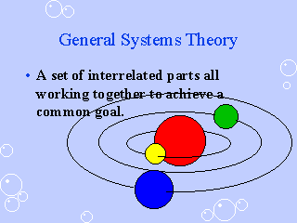
Evolución del Pensamiento Sistémico (Cont).
A finales de los años 50, Ludwing Von Bertalanffy plantea el Paradigma de Sistemas, donde se busca la integración de las ciencias mediante la construcción conjunta de una Teoría General de Sistemas.
La teoría General de Sistemas buscaba también desarrollar un nuevo tipo de pensamiento más apto para enfrentar los complejos problemas de la humanidad viéndolos en forma integral y no aisladamente como se venía dando.

Slide 24
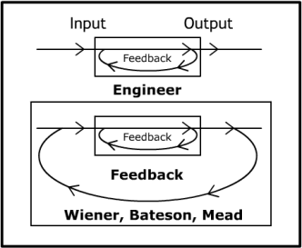
La primera ola:
El paradigma cibernético.
Su fundador Norbert Wiener (1961) “Cibernética como la ciencia que estudia los sistemas de control, y especialmente de autocontrol, tanto en los organismos como en las máquinas”.
Las repercusiones de la cibernética se pueden ver en la inteligencia artificial y en la robótica.
En esta ola la realidad es algo externo e independiente del observador.
Cybernetics: Systems, Purpose and Control
Notes:
Cibernética, de Norbert Wiener y Ross Ashby, que en sus orígenes se centraba en el estudio de los mecanismos de regulación en los organismos y en las máquinas

Slide 25
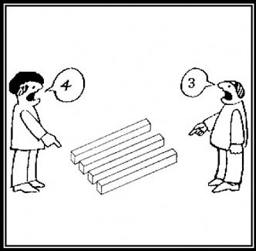
La segunda ola:
El paradigma perspectivista
La realidad es externa y tiene su propia estructura y constitución.
La realidad y su punto de vista. no se presenta independientemente del observador
Cada punto de vista abre un aspecto de la realidad y da una visión unitaria de la realidad.

Slide 26

Tercera ola:
El paradigma holista fenomenológico
Desaparece la noción de cosas como objetos fijos y cobra predominancia los eventos fundadores de las cosas y el continuo devenir de la existencia, del flujo del mundo.
Todo lo que se presenta tiene dos caras una de aparente quietud y otra de continuo cambio, p.e. la flama.
SYSTEMS THINKING – 7 LESSONS...

Slide 27
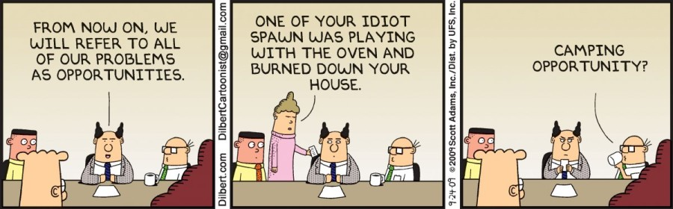

Slide 28
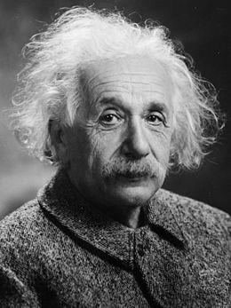
We cannot solve our problems with the same thinking we used when we created them.
Albert Einsten

Slide 29
Conceptos de sistemas
Definición: Es una entidad cuya existencia y funciones se mantienen como un todo por la interacción de sus partes.
  Son partes interconectadas que funcionan como un todo
  Cambia si se quitan o añaden piezas
  Su comportamiento depende de la estructura global.

Slide 30
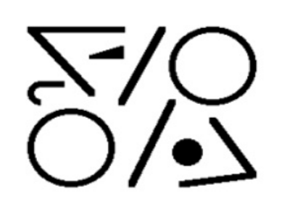

Conceptos de sistemas
Partes
Sistema

Slide 31

Conceptos de sistemas
Subsistemas: Sistemas que hacen parte de otro sistema.
Límites del Sistema: Indicadores de que elementos pertenecen al sistema y cuáles no.
Propiedades emergentes: Características adicionales que se dan cuando el sistema está en funcionamiento.
Ejemplo: Cuando la lluvia, la atmósfera y el sol se encuentran en la posición adecuada emerge:

Slide 32
Conceptos de sistemas
Las propiedades emergentes no se encuentran en las partes que lo componen.
No se pueden predecir las propiedades de un sistema mediante el análisis.
No necesitamos comprender un sistema para beneficiarnos de él.
El análisis sirve para conocer. (sistemático)
La síntesis sirve para comprender. (sistémico)

Slide 33
Rosnay, J. de (1977) El Macroscopio, Editorial AC, Madrid
Enfoque Analítico | Enfoque Sistémico
Aislado: se centra en los elementos | Relacionado: se centra en las interacciones entre elementos
Considera la naturaleza de las interacciones | Considera los efectos de las interacciones
Se preocupa por la precisión del detalle | Se preocupa de la percepción global
Modifica una variable cada vez | Modifica grupos de variables simultáneamente
Independiente de la duración: los fenómenos considerados son reversibles | Integra la duración y la irreversibilidad
La validación de hechos se realiza por prueba experimental dentro del marco de una teoría | La validación de hechos se realiza por comparación del funcionamiento del modelo con la realidad

Slide 34
Enfoque Analítico | Enfoque Sistémico
Modelos precisos y detallados, pero difícilmente utilizables para la acción (ejemplo: modelos econométricos) | Modelos insuficientemente rigurosos para servir de base al conocimiento, pero utilizables en la decisión y la acción(ejemplo: modelos del Club de Roma)
Enfoque eficaz cuando las interacciones son lineales y débiles | Enfoque eficaz cuando las interacciones son no lineales y fuertes
Conduce a una enseñanza por disciplinas | Conduce a una enseñanza pluridisciplinar
Conduce a una acción programada en detalle | Conduce a una acción por objetivos
Conocimiento de los detalles, metas mal definidas | Conocimiento de las metas, detalles borrosos

Slide 35
Conceptos de sistemas
Limites
Ambiente
Ambiente
Ambiente
Ambiente

Slide 36
Propiedades Emergentes
Limites
Ambiente
Ambiente
Subsistemas
Ambiente

Slide 37

Los Sistemas deben estar Organizados de forma coherente para alcanzar su objetivo

Slide 38
Sistemas simples y complejos.
Las interconexiones entre las partes de un sistema hacen que este sea simple o complejo.
Sistemas simples -→ cañería de una casa.
Sistemas complejos → puzzle
Sistemas complejos dinámicos → El ajedrez.

Slide 39
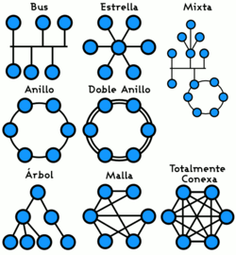
Conceptos de sistemas
Al aumentar partes al sistema el número de conexiones se incrementa exponencialmente.
Ejemplo: 3 elementos – 3 conexiones, 4 elementos - 6 conexiones, ¿n elementos…- ?.
(n *(n-1))/2
La relación entre las partes determina el funcionamiento del todo, sin importar cuan pequeña sea la parte.

Slide 40
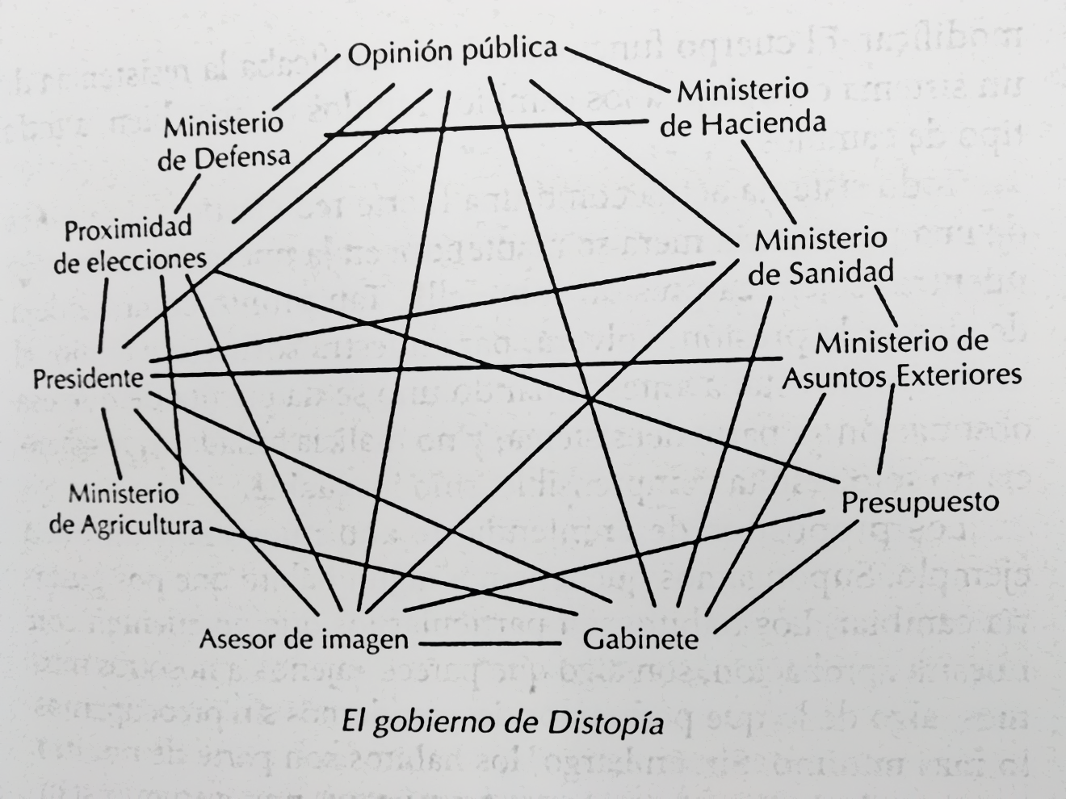
Conceptos de sistemas
El sistema como una tela de araña
goo.gl/YyZVi3
Notes:
http://www.eltiempo.com/politica/gobierno/algunas-promesas-dificiles-que-hizo-ivan-duque-para-la-presidencia-252766

Slide 41

Estabilidad
Todo sistema busca mantener el equilibrio con su medio ambiente.
Un Sistema complejo tiende a ser estable, pero a su vez presenta más resistencia al cambio.

Slide 42

Conceptos de sistemas
Por ejemplo, los distintos partidos políticos pueden alternarse en el poder sin que por ello socave el sistema democrático.
Las familias toleran discusiones y desacuerdos sin desmembrarse
Y las empresas funcionan a pesar de las discrepancias entre los diversos departamentos

Slide 43
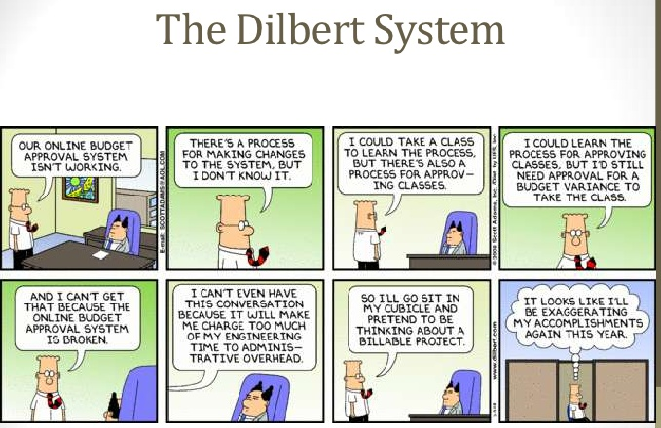

Slide 44
Dilbert: Nuestro sistema de aprobación de presupuestos en línea no está funcionando. | Dilbert: Hay un proceso para hacer cambios en el sistema, pero no lo conozco. | Dilbert: Podría tomar una clase para aprender el proceso, pero también hay un proceso para aprobar las clases. | Dilbert: Podría aprender el proceso para aprobar clases, pero aún necesitaría aprobación para una variación de presupuesto para tomar la clase. | Dilbert: Y no puedo obtener eso porque el sistema de aprobación de presupuestos en línea está roto. | Dilbert: Ni siquiera puedo tener esta conversación porque me hará cobrar demasiado de mi tiempo de ingeniería para la sobrecarga administrativa. | Dilbert: Así que me iré a mi cubículo y fingiré estar pensando en un proyecto facturable. | Dilbert: Parece que estaré exagerando mis logros nuevamente este año.
Esta tira cómica retrata con ironía el ciclo de burocracia absurda que paraliza muchas organizaciones.

Slide 45
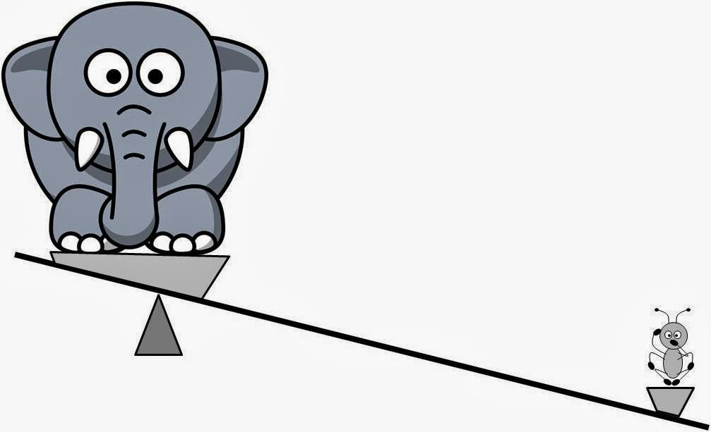
Efecto palanca
Nos ayuda a identificar realmente donde debemos intervenir para obtener un gran resultado con un pequeño esfuerzo.
Cambiar alguna parte normalmente pocos efectos.
Cambiar interconexiones normalmente grandes efectos.
Cambiar la función del sistema tiene grandes efectos.

Slide 46
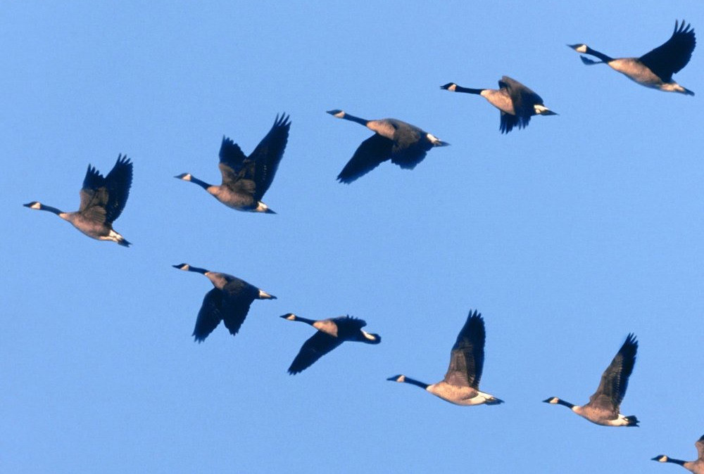
Efectos secundarios
Son la consecuencia de la conectividad de las piezas del sistema.
Conocer los efectos secundarios permite aplicar el punto de palanca para neutralizarlos.
Viajar en V permite volar distancia 71% mas largas
https://www.esss.com/es/blog/la-simulacion-demuestra-que-actuar-en-peloton-reduce-en-mas-del-90-el-esfuerzo/
https://www.youtube.com/watch?v=ndDh5xX7Mgk

Slide 47
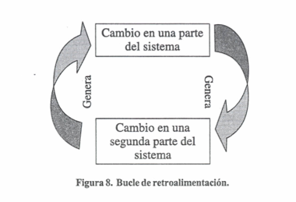
Pensamiento Sistémico
Capacidad del ser humano para reconocer y aplicar los principios sistémicos:
La realimentación
Las propiedades emergentes
Pensamiento en círculos.

Slide 48
Pensamiento Sistémico
Es un método para identificar algunas reglas, algunas series de patrones y sucesos para prepararnos de cara al futuro e influir sobre él en alguna manera.
Instrumento fundamental para guiarse a uno mismo y dirigir a otros con eficacia.

Slide 49
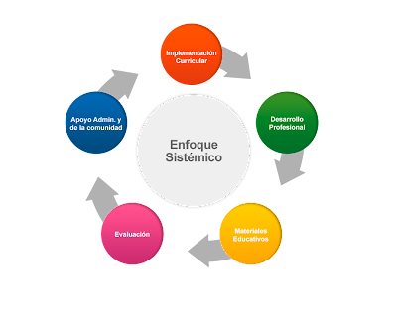
Pensamiento Sistémico
El pensamiento sistémico es la actitud del ser humano, que se basa en la percepción del mundo real en términos de totalidades para su análisis, comprensión y accionar, a diferencia del planteamiento del método científico, que sólo percibe partes de éste y de manera inconexa.

Slide 50
Pensamiento Sistémico
Ventajas del pensamiento sistémico(1)
Permite descubrir patrones que se repiten en los acontecimientos, esto permite a los individuos controlar mejor su vida.
Proporciona mejores métodos para resolver problemas y más aún para modificar el pensamiento que los origina.
Acaba con la actitud de esfuerzo permanente.
Es la base de un razonamiento claro y una buena comunicación.
Permite superar la tendencia de culpar a los demás o a si mismo.
Instrumento fundamental para guiarse a uno mismo y dirigir a otros con eficacia.

Slide 51
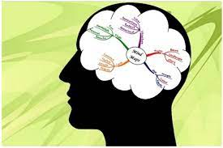
Pensamiento Sistémico
Ventajas del pensamiento sistémico (cont)
El enfoque sistémico ha de verse como una herramienta intelectual muy poderosa que responde, a una necesidad concreta de tratar la complejidad.
Desde el punto de vista de la ingeniería, el enfoque sistémico, como "software mental", es muy útil para percibir la riqueza y la complejidad de los diseños y los desarrollos y, al mismo tiempo, nos proporciona una serie de herramientas básicas para tratar esa complejidad y crear nuestra propia metodología de sistemas.
Notes:
Para comprender su significado y valorarlo adecuadamente ha sido interesante repasar su historia, jalonada de descubrimientos y avances importantes, y aceptar la críticas que se le hacen cuando se intentan llevar estas ideas a extremos poco razonables. Es difícil ver el enfoque sistémico o la Teoría General de Sistemas como una disciplina científica, a pesar de los muchos sistemistas que lo sostienen. Los conceptos son, necesariamente, demasiado vagos e imprecisos pues lo que se busca es la generalidad. Aquí es donde se corre el riesgo de no decir nada sobre todo (frente al riesgo de la especialización, saber todo sobre nada) y donde muchas veces se han centrado las críticas al intentar presentar las ideas sobre sistemas no como una interpretación que permite manejar la complejidad sino como una teoría completa y formal de los sistemas. La propia idea de sistema es bastante difusa pues en cada aplicación se define el sistema de nuevo y aunque hay una concepción básica común las diferencias son a veces importantes. No cabe duda, sin embargo, de que el enfoque sistémico es una gran ayuda para comprender sistemas en los que las interacciones son muy fuertes e importantes, en contraposición a los sistemas que estudia la física clásica en los que la separabilidad y el principio de superposición son aplicables, por eso es por lo que muchos de los sistemistas son biólogos y también es que muchas de las críticas vienen de matemáticos y físicos que se quejan de la falta de formalismo y precisión de las ideas sistémicas.

Slide 52
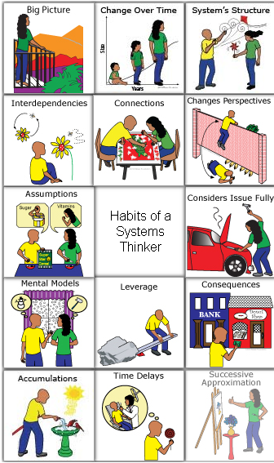
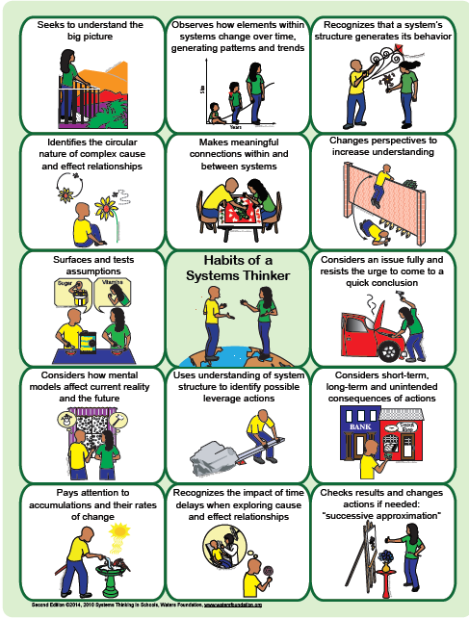
Hábitos para pensar sistémicamente
Habits of a Systems Thinker, waterfoundations.org

Slide 53
🧠Hábitos del pensamiento sistémico
1. Busca comprender la imagen completa.
2. Observa cómo los elementos dentro de los sistemas cambian con el tiempo, revelando patrones y tendencias.
3. Reconoce que la estructura de un sistema genera su comportamiento.
4. Identifica la naturaleza circular de las relaciones de causa y efecto complejas.
5. Establece conexiones significativas dentro y entre sistemas.
6. Cambia de perspectiva para ampliar la comprensión.
7. Plantea y pone a prueba suposiciones.
8. Considera el problema en su totalidad y resiste la urgencia de llegar a una conclusión apresurada.
9. Reflexiona sobre cómo los modelos mentales afectan tanto la realidad presente como el futuro.
10. Utiliza el conocimiento de la estructura del sistema para identificar acciones de alto impacto.
11. Considera las consecuencias a corto, largo plazo y no previstas de las acciones.
12. Presta atención a las acumulaciones y sus tasas de cambio.
13. Reconoce el impacto de los retrasos temporales al explorar relaciones de causa y efecto.
14. Verifica los resultados y ajusta las acciones cuando sea necesario: enfoque de aproximación sucesiva.

Slide 54

5 Principios de Pensamiento Sistémico

Slide 55
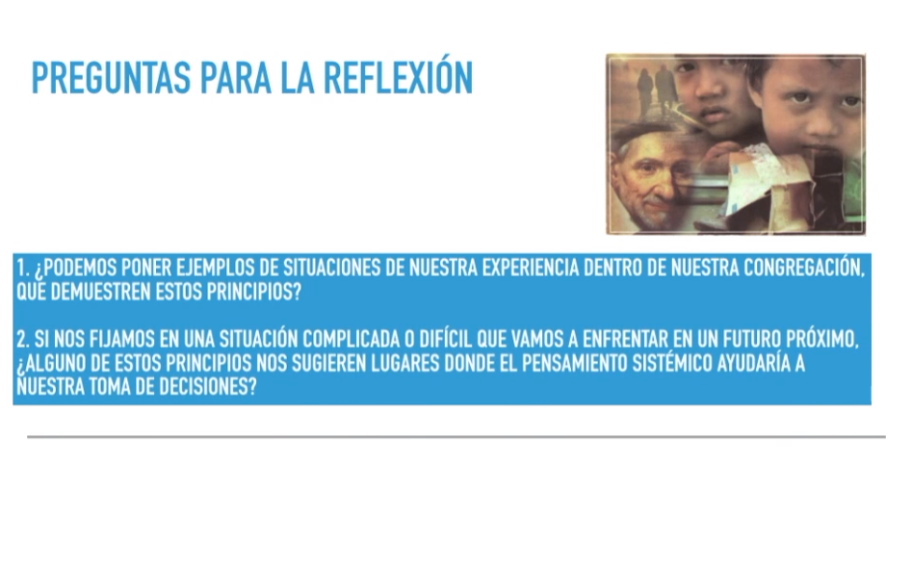

Slide 56


Slide 57
Fuentes
Introducción al Pensamiento Sistémico, Joseph O’Connor e Ian McDermott. Ed. Urano.
Página Web del Instituto Andino de Sistemas

